Slide 1
PHP Web
Eko Kurniawan Khannedy

Slide 2
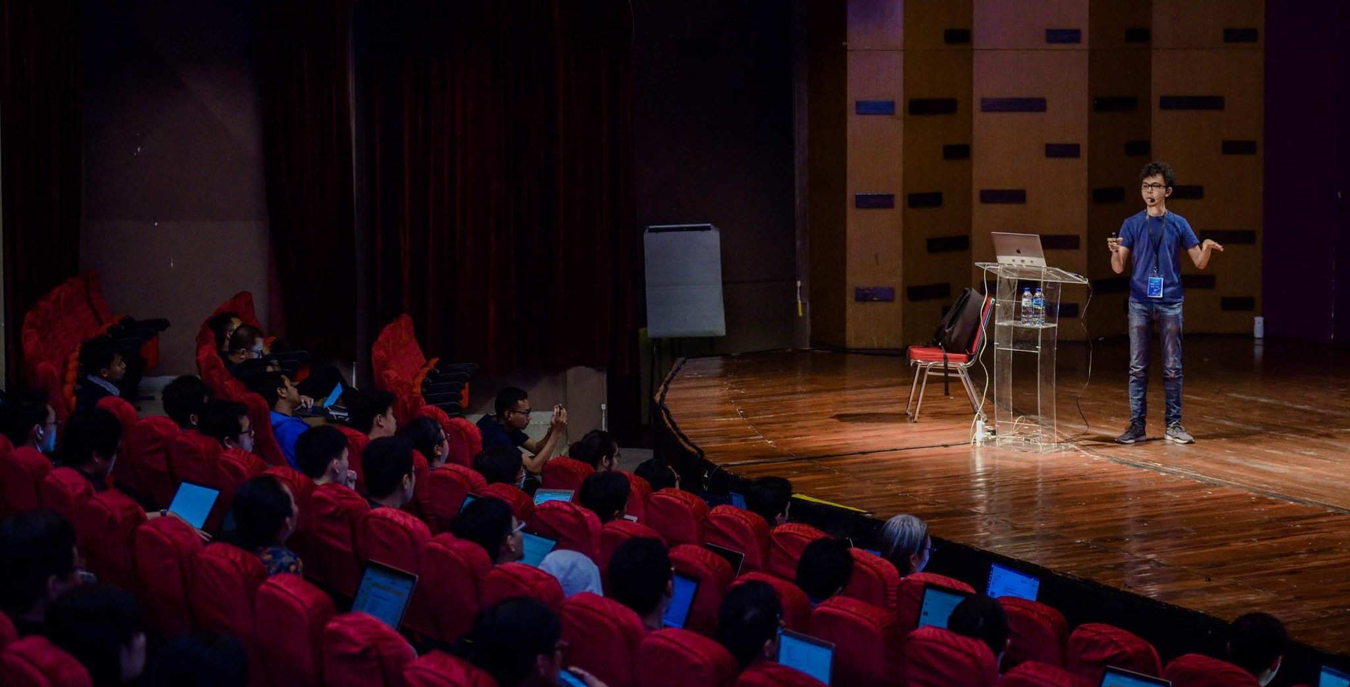
Eko Kurniawan Khannedy
Technical architect at one of the biggest ecommerce company in Indonesia
10+ years experiences
www.programmerzamannow.com
youtube.com/c/ProgrammerZamanNow

Slide 3
Eko Kurniawan Khannedy
Telegram : @khannedy
Facebook : fb.com/ProgrammerZamanNow
Instagram : instagram.com/programmerzamannow
Youtube : youtube.com/c/ProgrammerZamanNow
Telegram Channel : t.me/ProgrammerZamanNow
Email : echo.khannedy@gmail.com

Slide 4
Sebelum Belajar
PHP Dasar
PHP Object Oriented Programming
PHP 8 Fitur Baru
PHP Database MySQL
https://www.udemy.com/course/pemrograman-php-pemula-sampai-mahir/?referralCode=FB1EE79284AE417D17C5
HTML
CSS
JavaScript
https://www.udemy.com/course/pemrograman-javascript-pemula-sampai-mahir/?referralCode=FC7637E34B7BEE58DE7B

Slide 5
Agenda
Pengenalan Web
Client dan Server
Membuat Web dengan PHP
Query Parameter
Form Post
Session
Cookies
Upload File
Dan lain-lain

Slide 6
Pengenalan Web

Slide 7
Kenapa Web?
Saat ini web digunakan oleh jutaan, bahkan mungkin milyaran orang setiap hari
Dengan web, kita bisa melakukan belajar online, mendengarkan musik online, nonton video online, belanja online, sampai memesan makanan secara online
Namun perlu diperhatikan, Web bukanlah Internet

Slide 8
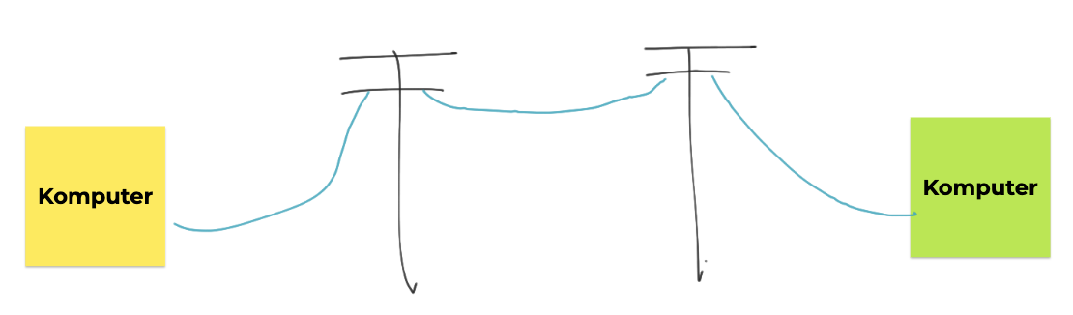
Internet
Internet adalah mekanisme komunikasi antar komputer
Awal internet ada, untuk komunikasi antar komputer, kita membutuhkan jaringan kabel telpon
Namun sekarang, semenjak berjamurnya jaringan wifi dan sejenisnya, komunikasi antar komputer menjadi lebih cepat dan mudah

Slide 9
Web
Web merupakan kumpulan informasi yang tersedia dalam sebuah komputer yang terkoneksi secara terus menerus melalui internet
Web bisa berisi informasi dalam bentuk apapun, seperti teks, gambar, audio, video dan lain-lain
Web berjalan di aplikasi yang bernama Web Server, yaitu aplikasi yang digunakan untuk menyimpan dan menyampaikan isi informasi Web

Slide 10
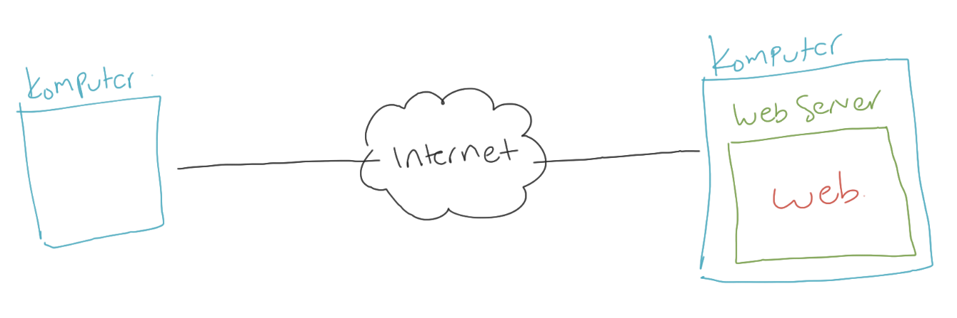
Diagram Web

Slide 11

Web Host
Pemilik Web, biasanya tidak menjalankan aplikasi Web Server di komputer pribadi nya
Biasanya mereka akan menyewa komputer di tempat penyedia data center (kumpulan komputer) yang terjamin keandalan dan kecepatan koneksi internetnya
Pihak penyedia komputer untuk Web Server biasa disebut Web Host
Notes:
Sumber Gambar : https://www.trendtic.cl/2020/12/microsoft-anuncia-transforma-chile-para-acelerar-el-crecimiento-y-la-transformacion-de-los-negocios/

Slide 12
Domain
Saat komputer Web terhubung ke internet, biasanya dia memiliki alamat
Alamat ini bernama ip address, formatnya misal nya 172.217.194.94
Karena alamat ip address sangat menyulitkan untuk diingat
Untung saja ada yang namanya nama domain
Nama domain adalah alamat yang bisa digunakan sebagai alias ke ip address
Misal seperti google.co.id, blibli.com, dan lain-lain
Dengan nama domain, sebagai manusia kita akan mudah mengingat dibandingkan ip address
Namun, saat kita menggunakan nama domain, sebenarnya komputer tetap akan mengakses web menggunakan alamat ip address

Slide 13
Web Browser
Jika Web Server adalah aplikasi yang digunakan untuk menyimpan informasi Web
Web Browser adalah aplikasi yang digunakan untuk mengakses Web melalui internet
Kita bisa saja mengakses Web secara langsung tanpa bantuan Web Browser, namun Web Server hanya akan memberikan informasi bahasa mesin seperti HTML, JavaScript, CSS, Gambar, Video dan lain-lain
Dengan menggunakan Web Browser, semua bahasa mesin tersebut bisa ditampilkan secara visual sehingga kita bisa menyerap informasinya dengan lebih mudah

Slide 14
Client dan Server

Slide 15
Client dan Server
Web adalah aplikasi berbasis Client dan Server, sekarang pertanyaannya, apa itu Client dan Server?
Sederhananya client server merupakan konsep arsitektur aplikasi yang menghubungkan dua pihak, sistem client dan sistem server
Sistem client dan sistem server yang saling berkomunikasi melalui jaringan komputer, internet, atau juga bisa di komputer yang sama

Slide 16
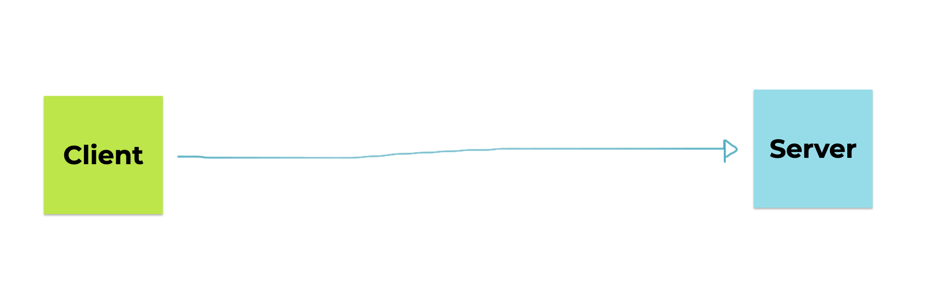
Diagram Client dan Server

Slide 17
Tugas Client dan Server
Aplikasi Client bertugas mengirim request ke Server, dan menerima response dari Server
Sedangkan, aplikasi Server bertugas menerima request dari Client, memproses data, dan mengembalikan hasil proses data ke Client

Slide 18
Keuntungan Client dan Server
Perubahan aplikasi bisa dilakukan dengan mudah di server, tanpa harus membuat perubahan di client, apalagi jika client nya di lokasi yang sulit dijangkau
Bisa digunakan oleh banyak client pada saat yang bersamaan, walaupun server tidak banyak
Bisa diakses dari mana saja, asal terhubung satu jaringan dengan server

Slide 19
Contoh Client dan Server
Web adalah salah satu contoh arsitektur client server
Aplikasi yang bertugas sebagai Client adalah Web Browser (Chrome, Firefox, Opera, Edge dan lain-lain)
Aplikasi yang bertugas sebagai Server adalah Web Server, dimana di dalam web server terdapat kode program Web kita

Slide 20
PHP Web

Slide 21
PHP Web
PHP sendiri sejak awal memang diperuntukkan membuat aplikasi Web
Di materi course-course sebelumnya kita sudah belajar bahasa pemrograman PHP, namun masih menggunakan PHP CLI (command line interface) atau berbasis terminal
Pada course ini kita akan fokus membuat Web menggunakan PHP

Slide 22
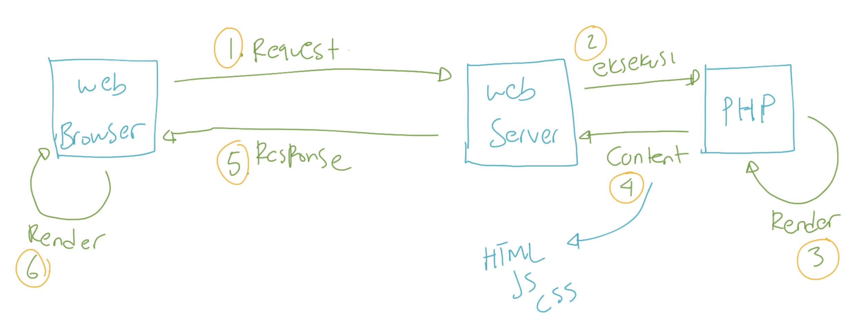
Diagram Cara Kerja PHP Web

Slide 23
Cara Kerja PHP Web
Web Browser akan melakukan HTTP Request ke Web Server
Web Server menerima HTTP Request, lalu mengeksekusi file PHP yang sesuai dengan request tersebut
File PHP akan di eksekusi, lalu akan menjalankan kode program PHP, hasilnya akan di render menjadi content yang sesuai dengan yang dilakukan di kode program
Hasil content yang dibuat PHP (misal HTML, CSS, JavaScript, dan lain-lain) akan dikembalikan ke Web Server
Web Server akan mengembalikan content tersebut sebagai HTTP Response ke Web Browser
Web Browser menerima content dari Web Server, lalu me-render content tersebut sesuai dengan tipe content nya

Slide 24
PHP Development Server

Slide 25
PHP Development Server
Seperti yang sudah kita bahas sebelumnya, agar web bisa diakses, kita perlu menyimpan web tersebut di dalam aplikasi Web Server
Saat kita menginstall XAMPP, di dalam nya terdapat aplikasi Apache HTTPD, itu adalah salah satu aplikasi Web Server
Namun pada course ini, saya tidak akan menggunakan Apache HTTPD, saya akan menggunakan Web Server sederhana yang sudah disediakan langsung oleh PHP, namanya PHP Development Server

Slide 26
PERINGATAN!
PHP Development Server adalah aplikasi Web Server untuk membantu mempermudah menjalankan Web Server untuk PHP Web
Fitur ini hanya untuk proses development, bukan untuk dijalankan di Web Host
PHP Development Server hanya memiliki 1 thread, artinya hanya bisa menjalankan 1 proses dalam satu waktu

Slide 27
Menjalankan PHP Development Server
php -S host:port
Di komputer pribadi, kita bisa gunakan host dengan nama localhost
Untuk nomor port, kita bisa gunakan bebas, asal port nya tidak digunakan oleh aplikasi lain
Misal : php -S localhost:8080
Artinya PHP Development Server akan bisa diakses di http://localhost:8080
Ingat, kita wajib menjalankan perintah ini di folder tempat kita menyimpan kode program PHP kita

Slide 28
Hot Reload
PHP adalah bahasa pemrograman yang tidak butuh di compile terlebih dahulu
Selain itu PHP juga mendukung fitur hot reload, artinya setiap perubahan yang kita lakukan di kode program PHP, kita tidak butuh melakukan restart aplikasi Web Server nya
Kita cukup melakukan request ulang dari Web Browser, secara otomatis Web Server akan menjalankan kode program PHP terbaru kita

Slide 29
PHP Web Hello World

Slide 30
PHP Web Hello World
Sebelumnya di course PHP Dasar, kita sudah coba membuat program Hello World dengan PHP, namun masih berbasi terminal
Sekarang kita akan coba membuat program Hello World di PHP, namun menggunakan PHP Web

Slide 31
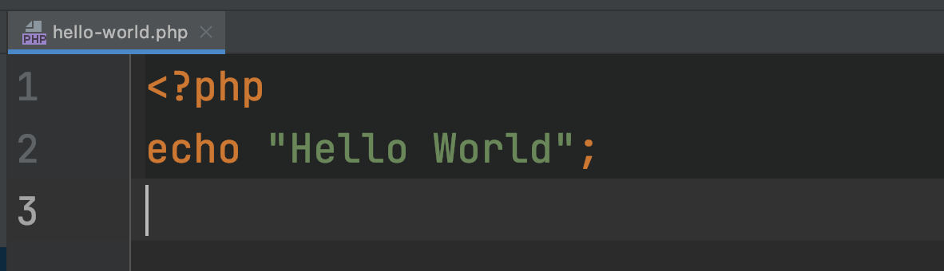
Kode : PHP Web Hello World

Slide 32
Menjalankan PHP Web Hello World
Setelah kita menjalankan PHP Development Server
Untuk mengakses file PHP Hello World yang sudah kita buat, kita bisa menggunakan Web Browser dengan menggunakan URL : http://localhost:8080/nama-file.php
Kita bisa sesuaikan nama-file.php dengan nama file yang kita buat

Slide 33
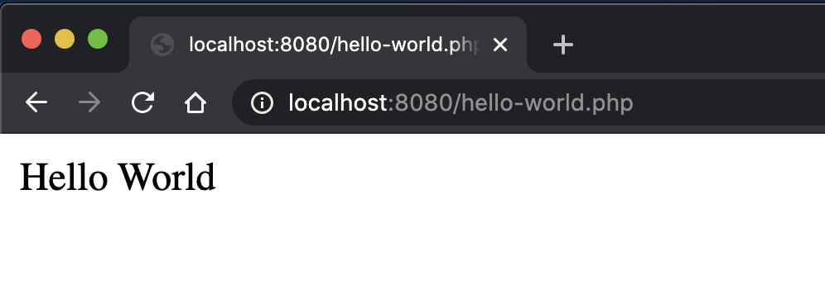
Tampilan PHP Web Hello World

Slide 34
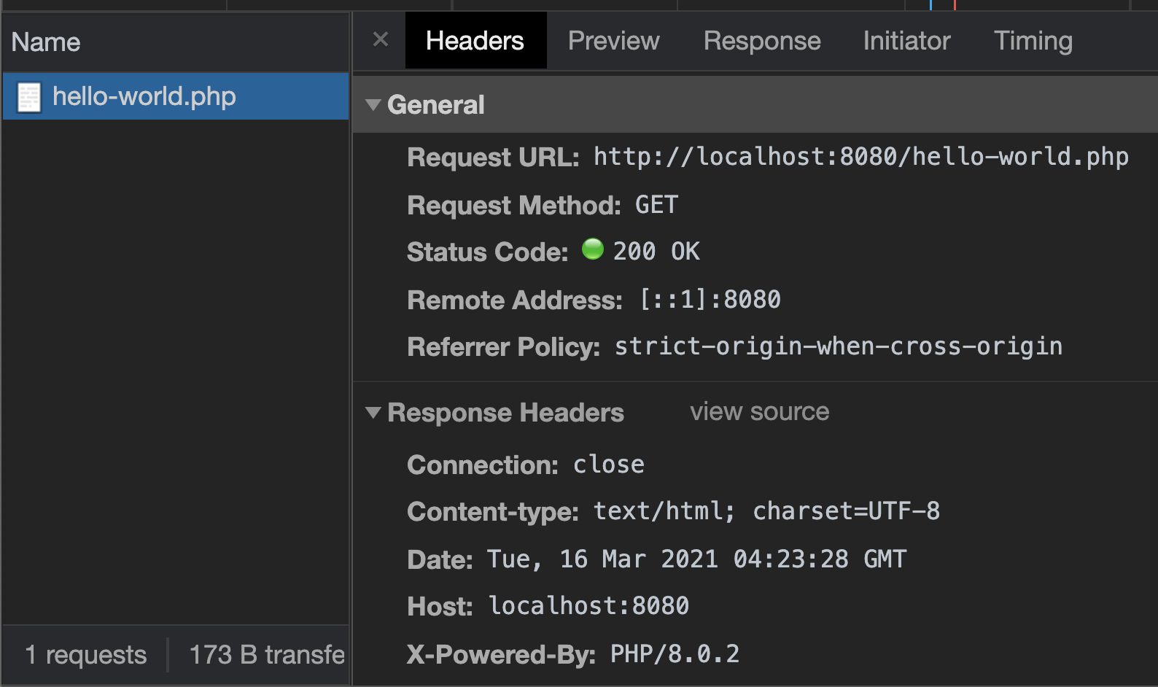
HTTP Request dan Response

Slide 35
Best Practice URL di PHP
Gunakan lowercase : misal /product.php, /login.php
Jangan gunakan spasi : misal /hello-world.php, /forgot-password.php

Slide 36
PHP Info

Slide 37
PHP Info
PHP memiliki fitur bernama PHP Info
Fitur ini bisa digunakan untuk mengecek versi PHP dan fitur apa saja yang tersedia di aplikasi PHP yang kita install
PHP Info bisa dilihat menggunakan terminal dengan perintah php --info
Atau dengan menggunakan PHP Web dengan mengetikkan function phpinfo()

Slide 38
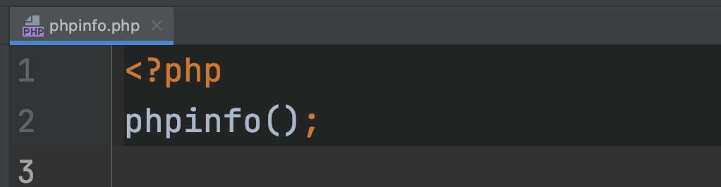
Kode : PHP Info

Slide 39
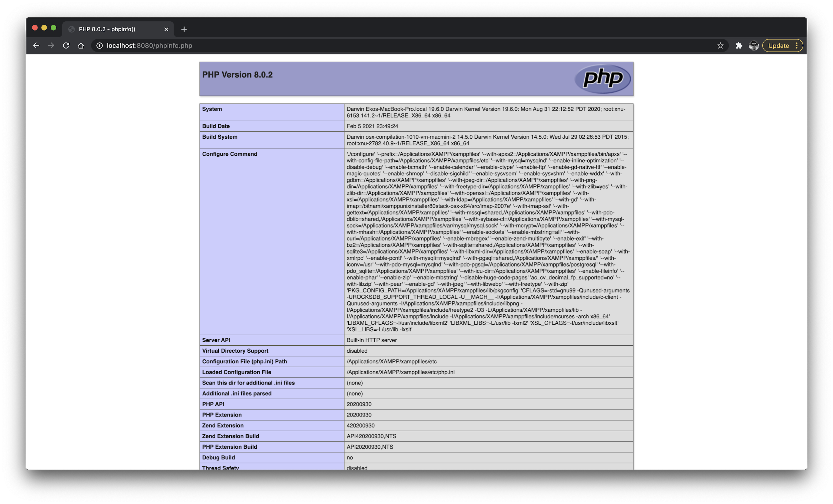
Tampilan PHP Info

Slide 40
Integrasi dengan HTML

Slide 41
Integrasi dengan HTML
PHP adalah bahasa pemrograman yang secara default terintegrasi dengan baik dengan bahasa markup HTML
Dengan integrasi PHP dan HTML, kita bisa membuat web HTML yang dinamis, dalam artian tidak statis dan bisa berubah-ubah sesuai dengan logika kode program kita
Secara default ketika kita menggunakan kode <? dan diakhir ?>, artinya di dalamnya kita bisa memasukkan kode PHP, namun diluar kode tersebut, kita bisa memasukkan kode HTML seperti biasa

Slide 42
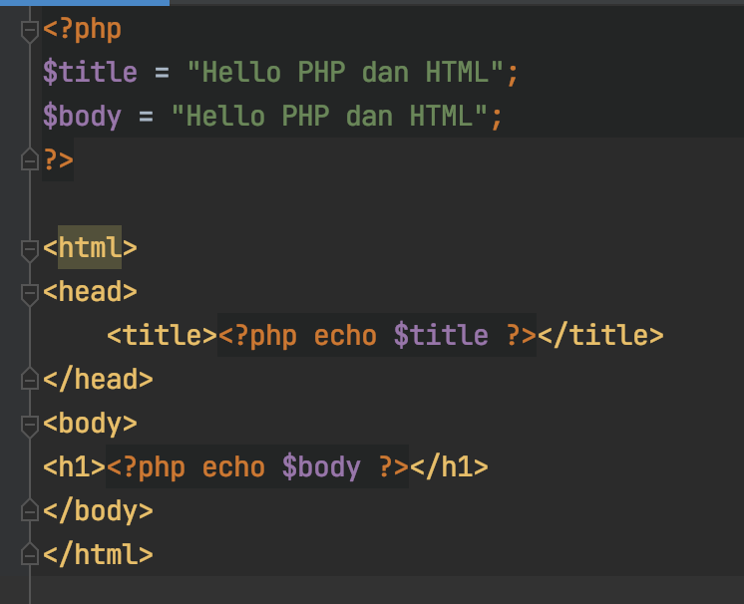
Kode : Integrasi dengan HTML

Slide 43
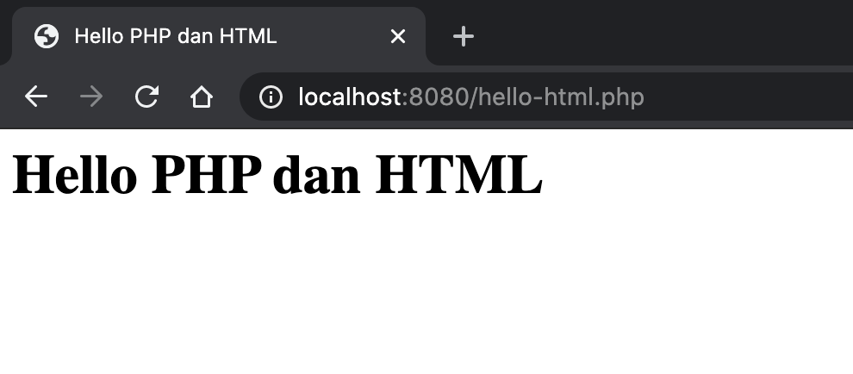
Tampilan Web

Slide 44
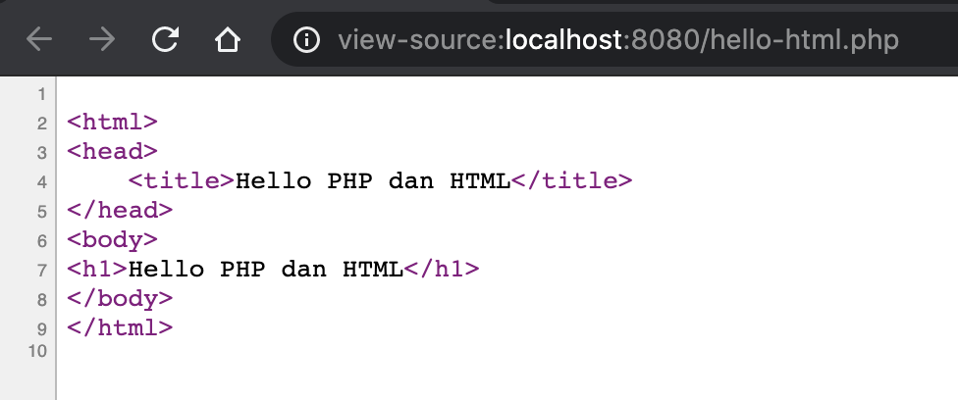
Source Code HTML

Slide 45
Kode <?=
Kadang saat integrasi PHP dan HTML, kita sering sekali melakukan kode sederhana seperti ini :
<?php echo $title ?>
<?php echo $body ?>
Hal itu bisa dipersingkat menggunakan tanda <?=, misal :
<?= $title ?>
<?= $body ?>

Slide 46
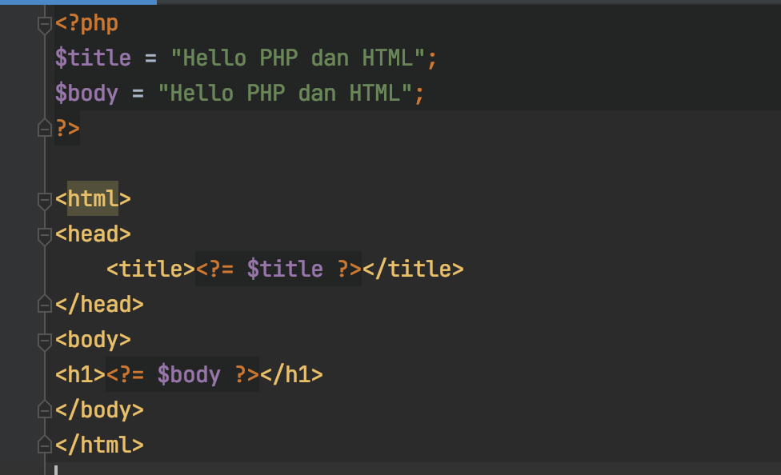
Kode : Tanda <?=

Slide 47
Tidak Hanya HTML
Walaupun secara default, PHP terintegrasi dengan HTML, namun bukan berarti hanya bisa membuat content HTML yang dinamis
PHP bisa mengembalikan konten apapun, seperti CSS, JavaScript, Image, Video dan lain-lain

Slide 48
Global Variable SERVER

Slide 49
$_SERVER
Di PHP, terdapat global variable bernama $_SERVER
$_SERVER merupakan array yang berisikan informasi seperti HTTP Header, path, lokasi script php, dan lain-lain
$_SERVER dibuat ketika ada request masuk, sehingga bisa jadi tiap request akan berbeda isinya
Beberapa key yang ada di $_SERVER mengikuti spesifikasi RFC 3875 - The Common Gateway Interface (CGI) Version 1.1 : https://tools.ietf.org/html/rfc3875

Slide 50
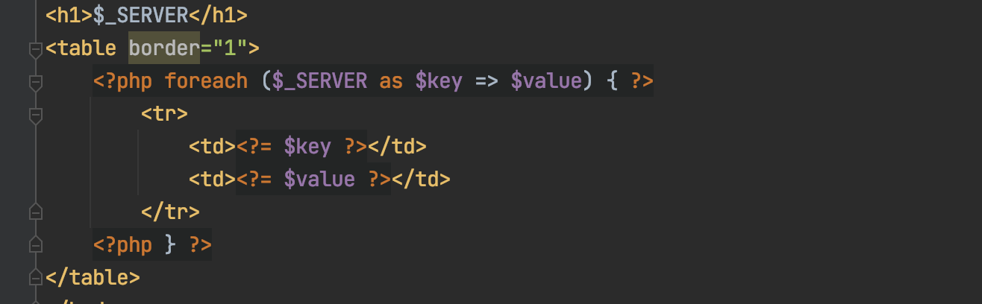
Kode : Menampilkan Isi $_SERVER

Slide 51
Query Parameter

Slide 52
Query Parameter
Saat mengakses Web, kita akan menggunakan URL, dan di dalam URL, terdapat bagian yang bernama query parameter
Query parameter adalah informasi tambahan yang bisa kita kirimkan dari client ke server secara dinamis
Untuk menambahkan query parameter, cukup gunakan ? diikuti dengan key=value pada URL
Di PHP, semua query parameter akan secara otomatis disimpan dalam global variable bernama $_GET

Slide 53
$_GET
$_GET adalah global variable berupa array yang berisikan key sesuai dengan nama query parameter, dan value sesuai dengan value query parameter
Jika kita mengirim query parameter name=Eko, artinya akan ada key name di dalam $_GET yang bernilai Eko
Perlu diperhatikan, query parameter adalah data yang dikirim oleh client, jadi pastikan sebelum menggunakannya kita harus cek apakah datanya ada atau tidak, karena bisa jadi datanya tidak dikirim oleh client

Slide 54
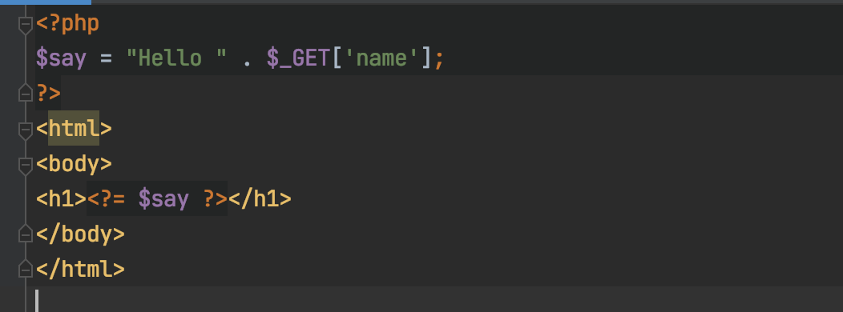
Kode : Query Parameter

Slide 55
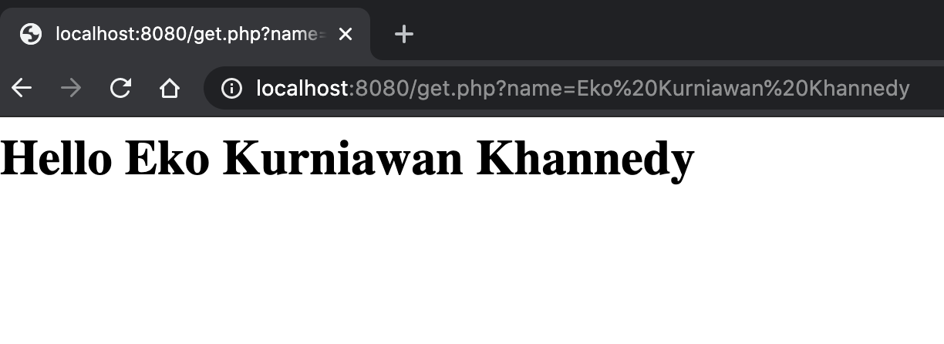
Tampilan Query Parameter

Slide 56
Multiple Query Parameter
Query parameter di URL bisa memiliki banyak parameter
Jika kita ingin mengirim banyak query parameter, kita cukup gunakan tanda & diikuti dengan query parameter selanjutnya

Slide 57
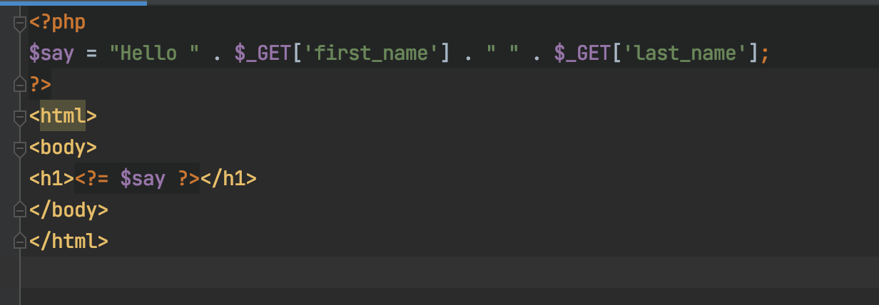
Kode : Multiple Query Parameter

Slide 58
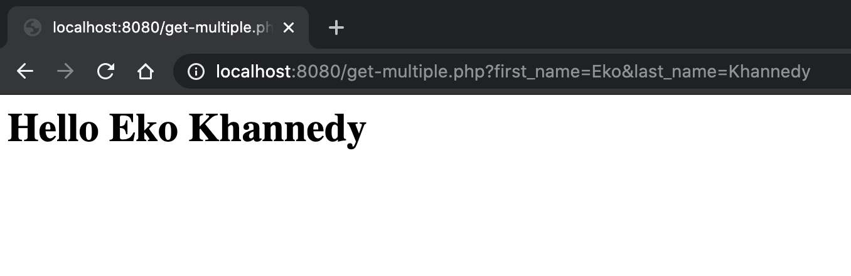
Tampilan Multiple Query Parameter

Slide 59
Query Parameter Array
Secara default, query parameter berisikan data key=value, artinya 1 key akan berisi 1 value
di PHP ada kemampuan untuk mengirim query parameter dengan data lebih dari satu
Data tersebut akan otomatis dikonversi menjadi Array oleh PHP
Caranya adalah kita wajib menambahkan tanda [] diakhir nama query parameter nya
Dan kita bisa menambah query parameter dengan nama yang sama berkali-kali, misal
name[]=Eko&name[]=Budi&name[]=Joko, maka secara otomatis parameter name akan berisi [Eko, Budi dan Joko]

Slide 60
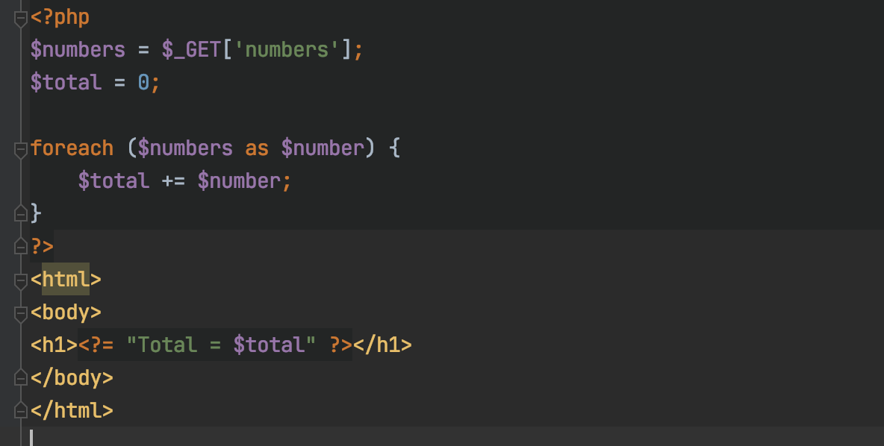
Kode : Array Query Parameter

Slide 61
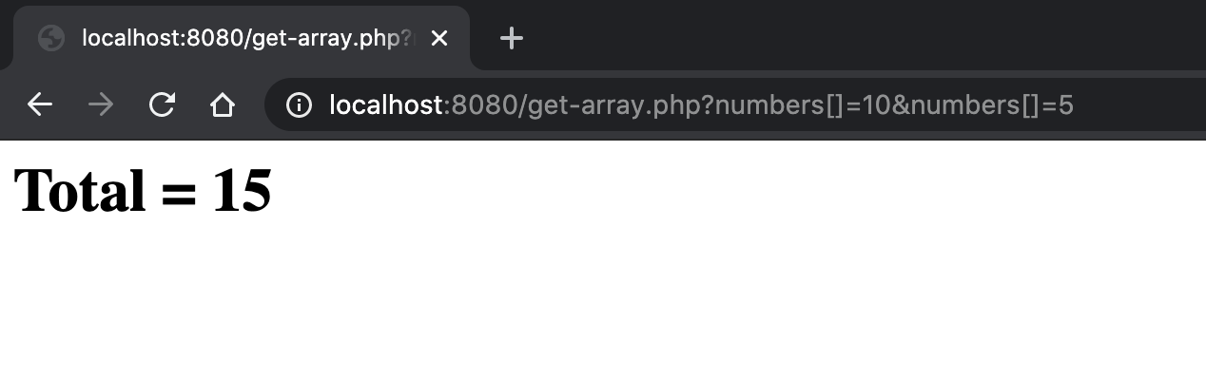
Tampilan Array Query Parameter

Slide 62
XSS (Cross-site scripting)

Slide 63
Cross Site Scripting
XSS merupakan celah keamanan yang biasanya dieksploitasi oleh penyerang dengan cara mengirim script pada parameter
Jika sampai pembuat kode salah melakukan render halaman web, maka script tersebut akan di render di halaman web, dan bisa menyebabkan penyerang mengirimkan kode JavaScript
Hal ini sangat berbahaya, karena penyerang bisa mencuri session pengguna yang sedang login di web kita

Slide 64
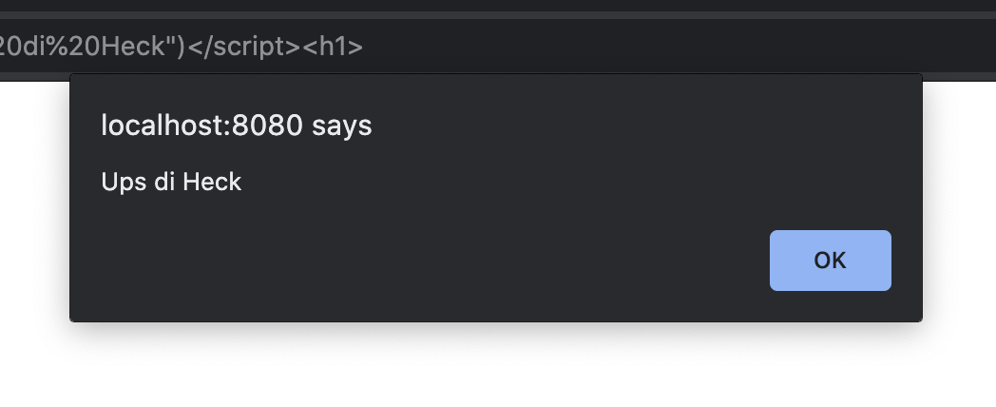
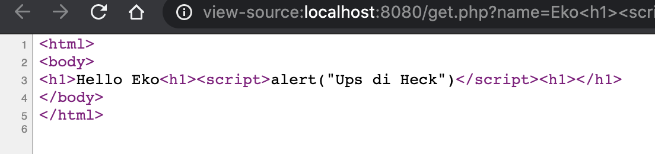
Contoh XSS
name=Eko<h1><script>alert("Ups di Heck")</script><h1>

Slide 65
Cara Mencegah XSS
Cara mencegah XSS adalah, kita perlu berhati-hati ketika ingin menampilkan text yang inputnya berasal dari user
Jika kita tidak berharang sebuah text berisi tag HTML, kita menggunakan function htmlspecialchars(value)
Function htmlspecialchars(value) secara otomatis akan akan melakukan encode spesial character di html agar di render menjadi text biasa
https://www.php.net/manual/en/function.htmlspecialchars.php

Slide 66
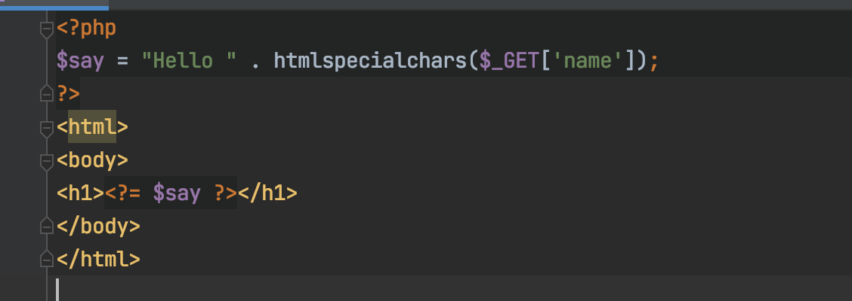
Kode : Menangani XSS

Slide 67
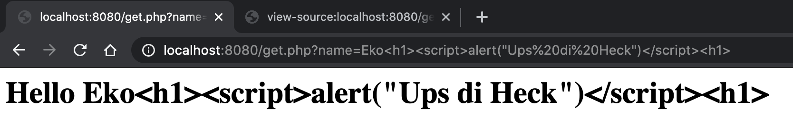
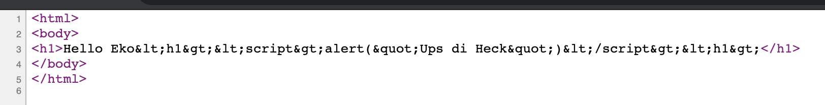
Tampilan Menangani XSS

Slide 68
Form Post

Slide 69
Form Post
Saat kita belajar HTML, kita tahu bahasa di HTML terdapat form
Form biasanya digunakan untuk mengirim data dari Client ke Server
Secara default, method di form adalah GET, sehingga saat kita submit, data akan dikirim dalam bentuk Query Parameter yang bisa ditangkap menggunakan $_GET di PHP
Namun jika kita gunakan Form dengan method POST, maka secara otomatis request dari Client ke Server akan beruba HTTP POST, hal ini menyebabkan data form yang dikirim akan dikirim melalui Body, bukan Query Parameter, dan untuk menerima datanya di PHP, kita perlu menggunnakan $_POST

Slide 70
$_POST
$_POST adalah global variable yang berisikan data array yang dikirim dari Client ke Server dalam bentuk form post
Cara penggunaan $_POST sama seperti $_GET

Slide 71
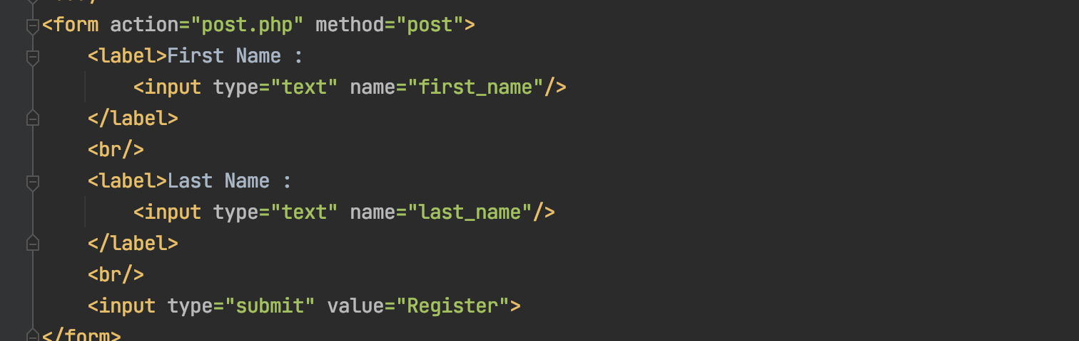
Kode : Form Post

Slide 72
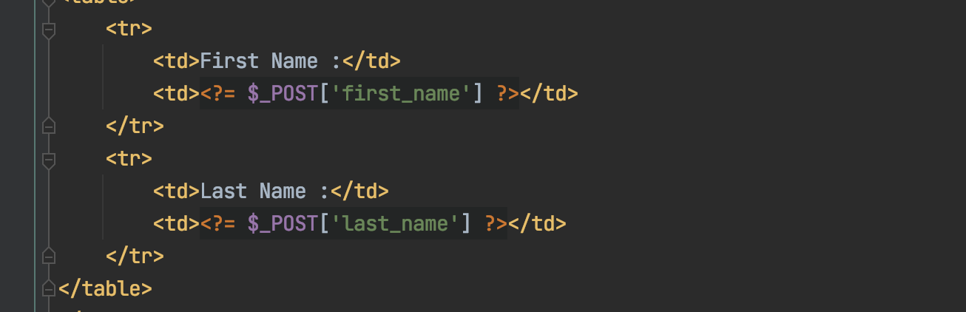
Kode : Menerima Form Post

Slide 73
Header

Slide 74
Header
Dalam HTTP request dan response, terdapat data yang bernama Header
Header biasanya digunakan sebagai tempat menyimpan informasi tambahan diluar URL, METHOD dan BODY
Di PHP, kita bisa menangkap data header yang dikirim oleh Client atau membuat header di response dari Server

Slide 75
Menerima Header Request
Semua header yang dikirim oleh Client, secara otomatis akan dimasukkan ke global variable $_SERVER
Namun key untuk header akan secara otomatis di konversi menjadi UPPERCASE, dan jika terdapat spasi atau - , akan otomatis diganti menjadi _
Selain itu untuk membedakan request header dan lainnya, khusus request header, akan ditambah prefix HTTP_
Misal header Content-Type akan menjadi HTTP_CONTENT_TYPE
Header Accept-Language akan menjadi HTTP_ACCEPT_LANGUAGE

Slide 76
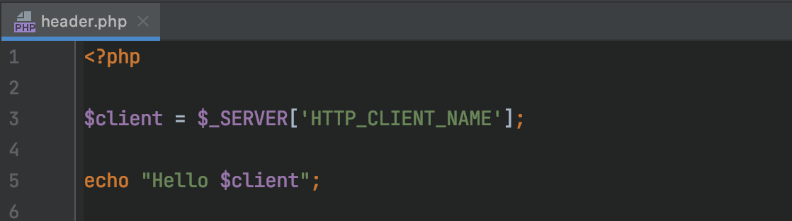
Kode : Menangkap Header

Slide 77
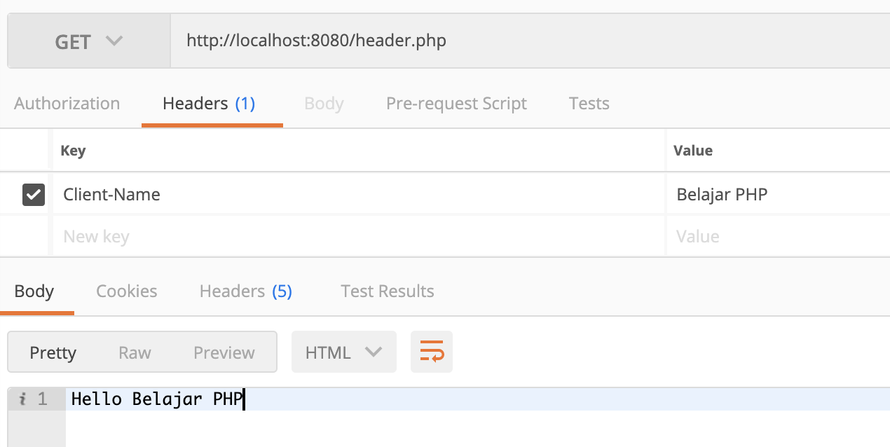
Mengirim Header Menggunakan Postman

Slide 78
Menambah Header Response
Kadang kita ingin menambah informasi tambahan di HTTP response
Seperti versi aplikasi kita atau lainnya
Kita juga bisa menambahkan header dengan menggunakan function header(key, value) di PHP
Perlu diingat, di spesifikasi HTTP, header berada pada posisi atas sebelum content dibuat, oleh karena itu, pastikan menambah header sebelum kita membuat content

Slide 79
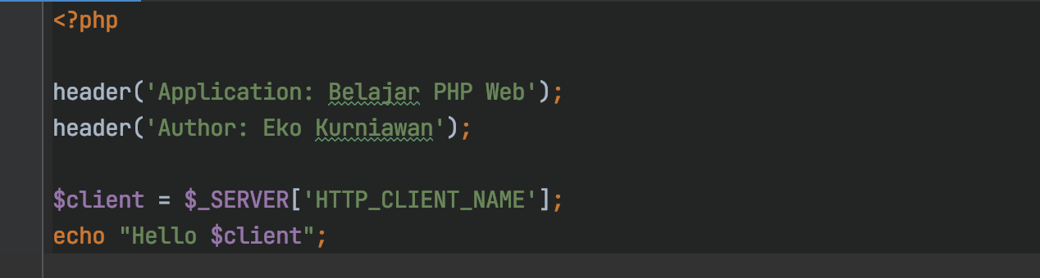
Kode : Menambah Header Response

Slide 80
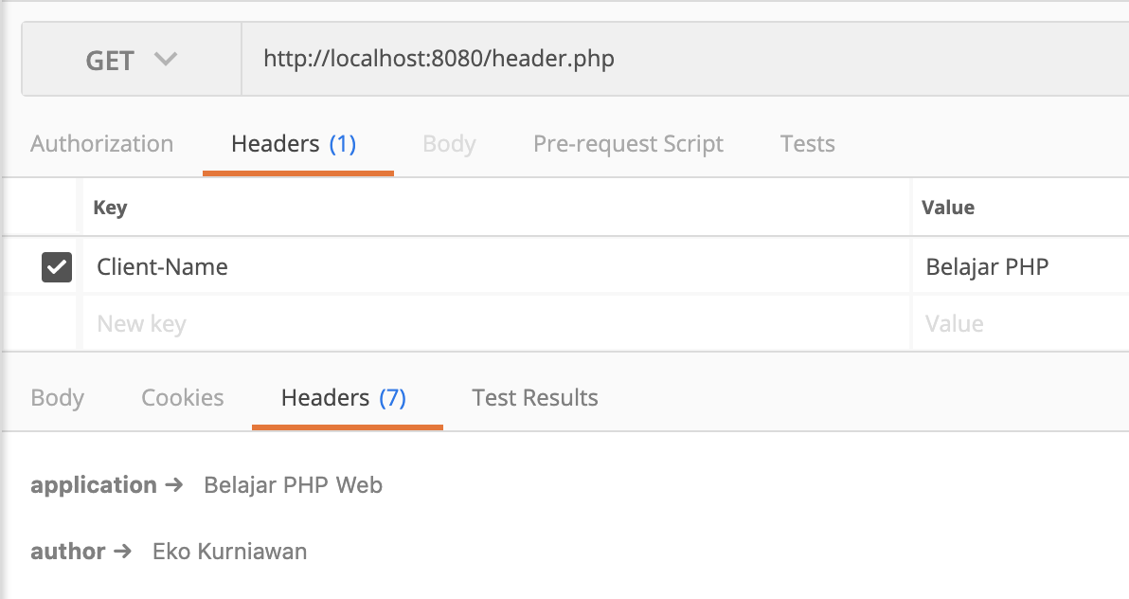
Tampilan Header Response dengan Postman

Slide 81
Redirect

Slide 82
Redirect
Dalam pembuatan halaman web, melakukan redirect dari satu halaman ke halaman lain adalah hal biasa
Misal setelah sukses login, kita akan redirect halaman web nya ke halaman member atau admin
Atau bahkan melakukan redirect ke domain yang berbeda, misal ketika login dengan Google, setelah selesai, akan melakukan redirect ke halaman web kita lagi

Slide 83
HTTP Redirect
Redirect sendiri sudah merupakan sesuatu yang standard di HTTP
Untuk melakukan redirect, kita hanya butuh menggunakan response header Location yang berisi url redirect nya, bisa dalam domain yang sama, atau ke domain berbeda, misal :
Location : /admin.php => artinya redirect ke halaman admin di domain yang sama
Location : https://www.google.com => artinya redirect ke halaman google

Slide 84
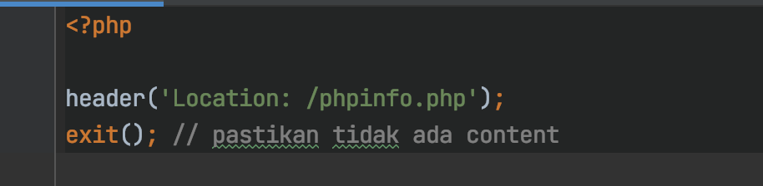
Kode : Redirect

Slide 85
Response Code

Slide 86
Response Code
Dalam spesifikasi HTTP, response dari server biasanya memiliki code, atau dikenal HTTP Response Code
Secara default, di PHP, response code adalah 200 OK
Ada banyak sekali HTTP Response Code : https://developer.mozilla.org/id/docs/Web/HTTP/Status
Dalam pembuatan website mungkin kita jarang sekali melakukan perubahan response code, namun jika nanti kita ingin membuat API menggunakan PHP, response code sangat penting digunakan

Slide 87
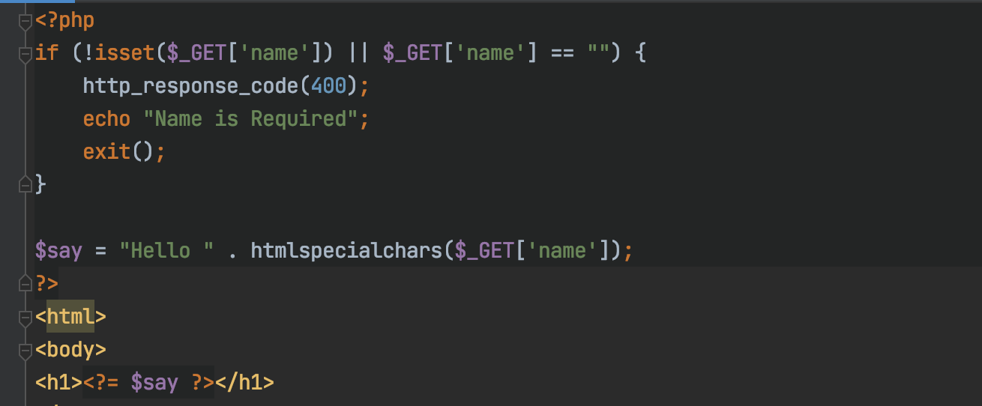
Kode : Response Code

Slide 88
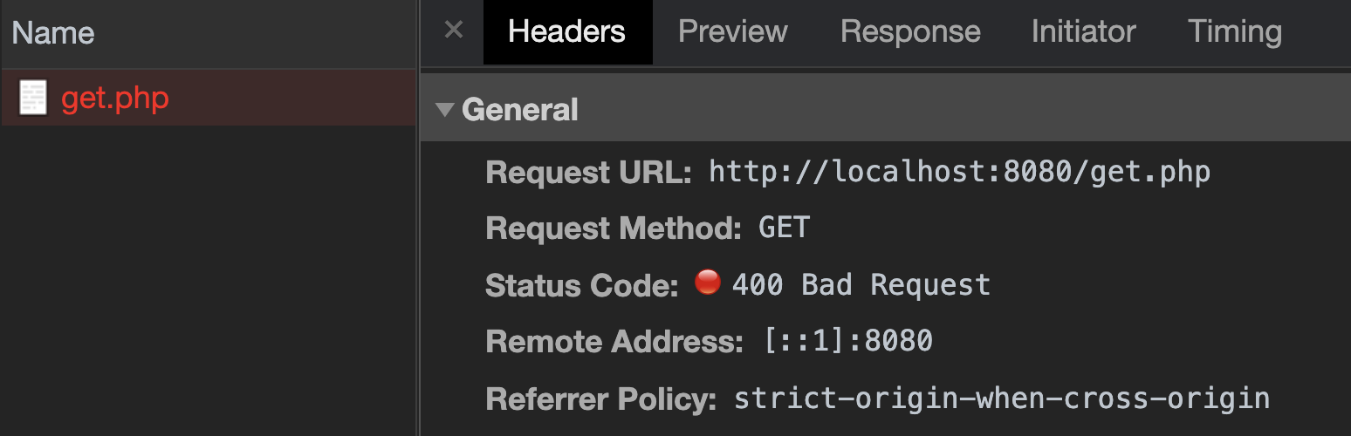
Hasil Response Code

Slide 89
Session

Slide 90
Session
Session adalah mekanisme yang biasa digunakan untuk mengingat interaksi sebelumnya dari Client
Di spesifikasi HTTP, tidak dikenal yang namanya session, karena HTTP di desain stateless (tidak menyimpan state, data atau informasi apapun)
Session adalah teknik dimana kita bisa menyimpan informasi client di server, sehingga ketika ada request dari client yang sama, kita bisa tahu dari server
Contohnya session biasanya digunakan ketika proses login, setelah login sukses, kita akan membuat session, dan request selanjutnya dari client akan membawa informasi session tersebut

Slide 91
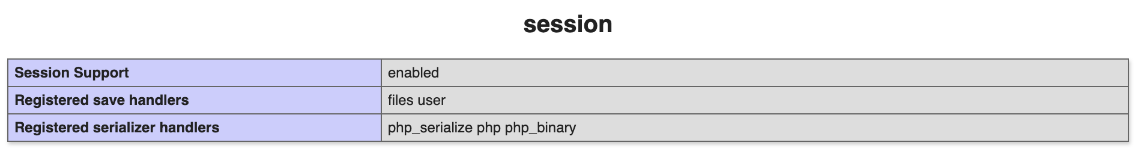
Memastikan Fitur Session di PHP
Untuk menggunakan fitur session di PHP, kita harus pastikan bahwa fitur tersebut aktif, kita bisa melihatnya di phpinfo
https://www.php.net/manual/en/book.session.php

Slide 92
$_SESSION
$_SESSION adalah global variable array yang berisi data di session
Setelah session kita start, kita bisa menggunakan $_SESSION untuk menyimpan data di session, atau mengambil data di session
Jika session belum di start, perubahan yang kita lakukan di $_SESSION atau pengambilan data di $_SESSION, tidak akan berpengaruh apa-apa

Slide 93
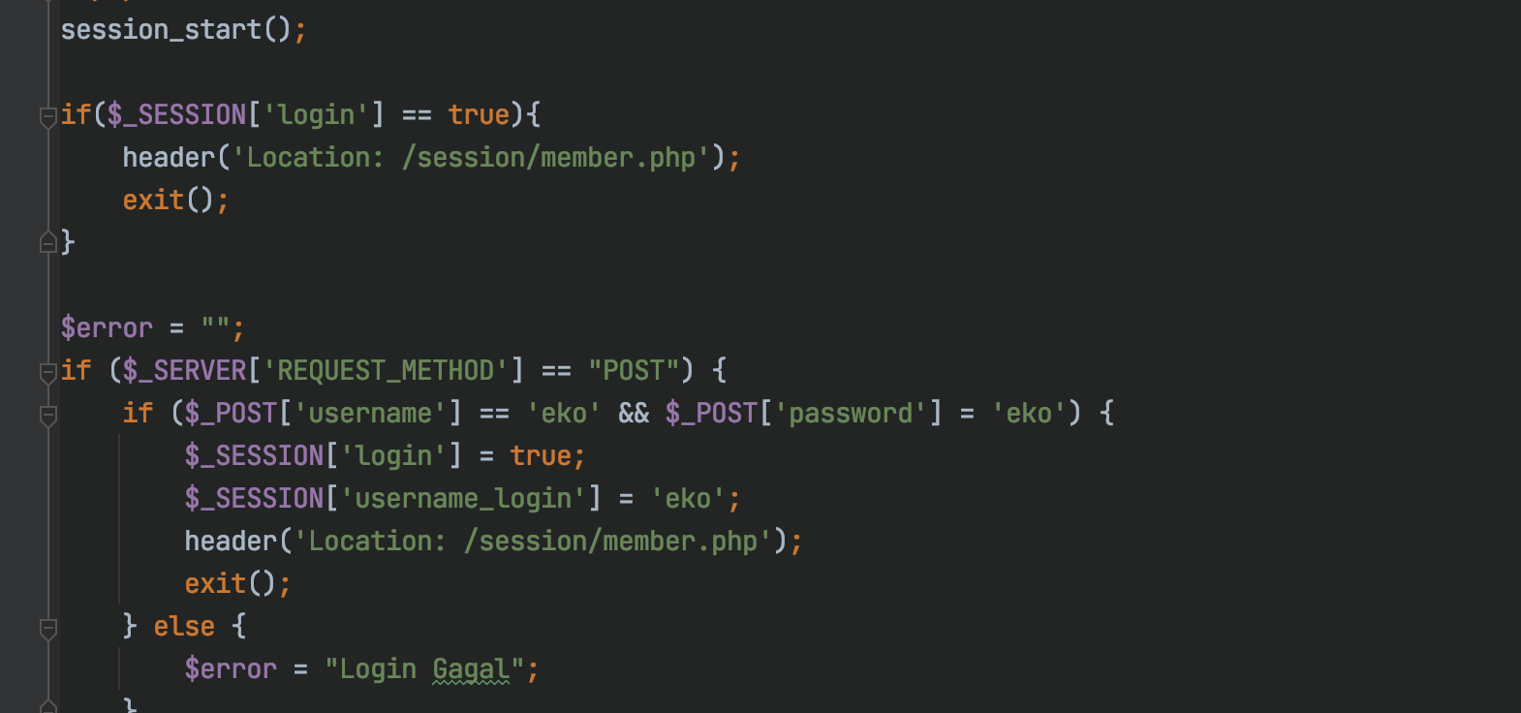
Kode : Menjalankan Session (1)

Slide 94
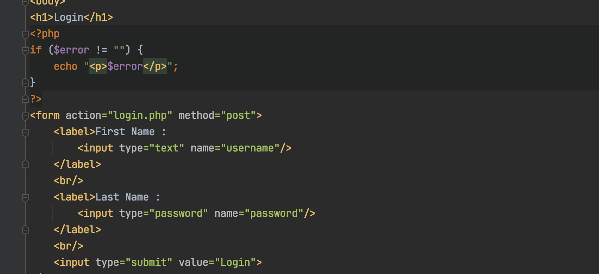
Kode : Menjalankan Session (2)

Slide 95
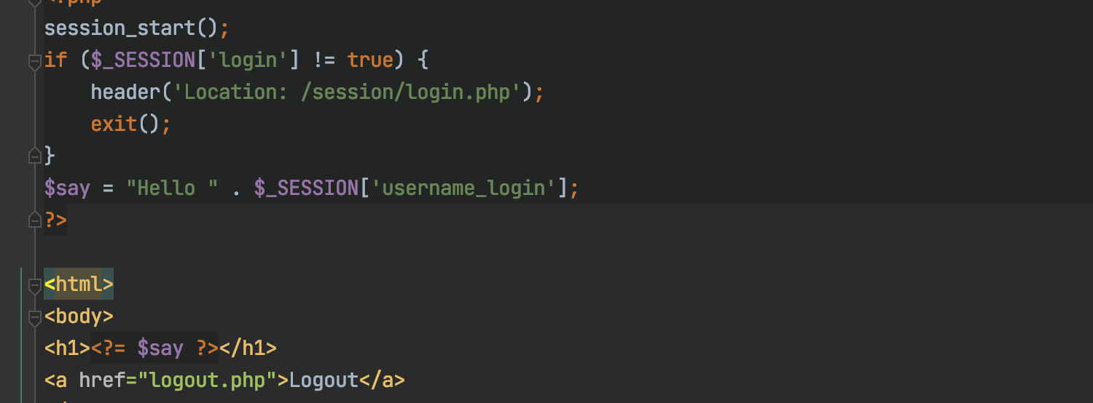
Kode : Mengambil Session

Slide 96
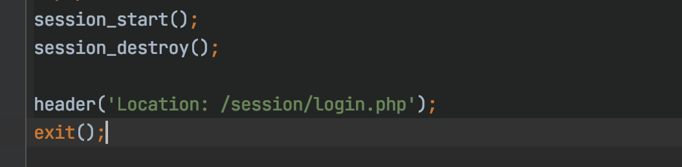
Kode : Menghapus Session

Slide 97
Masalah dengan PHP Session
PHP menyimpan session di File
Hal ini tidak direkomendasikan untuk menyimpan data yang terlalu besar di session, karena setiap kita melakukan session_start, maka secara otomatis session akan di load dari file, dan setelah request selesai, session akan di save di file
Selain itu penggunaan File menyebabkan masalah scalability, karena jika kita menjalankan 2 Web PHP secara bersamaan di server yang berbeda, bisa jadi session nya menghilang ketika request dari client masuk ke server yang berbeda
Oleh karena itu, penggunaan fitur session di PHP sebenarnya jarang sekali digunakan di web yang sudah besar, biasanya akan menggunakan alternatif lain untuk management session, seperti Secure Cookie atau JWT (Json Web Token)

Slide 98
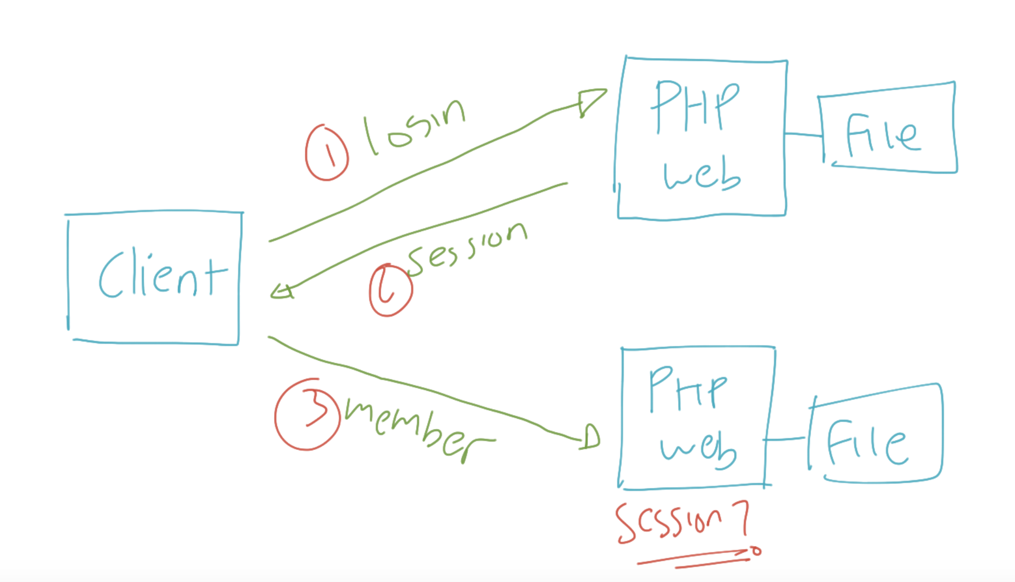
Session Stateful di PHP

Slide 99
Cookie

Slide 100
Cookie
Cookie adalah data dalam bentuk key-value yang dikirim oleh Server pada HTTP Response untuk disimpan di Client (Web Browser)
Ketika Web Browser menerima cookie, secara otomatis, request selanjutnya cookie tersebut akan dikirim di setiap HTTP Request yang dilakukan ke Server
https://developer.mozilla.org/en-US/docs/Web/HTTP/Cookies

Slide 101
Cookie di PHP
Untuk membuat cookie di PHP, kita bisa menggunakan function setcookie(...)
https://www.php.net/manual/en/function.setcookie.php
Cookie merupakan bagian dari HTTP Header, jadi pastikan cookie dibuat sebelum content di render di PHP
Untuk membaca cookie yang dikirim oleh client, kita bisa menggunakan global variable $_COOKIE
https://www.php.net/manual/en/reserved.variables.cookies.php

Slide 102
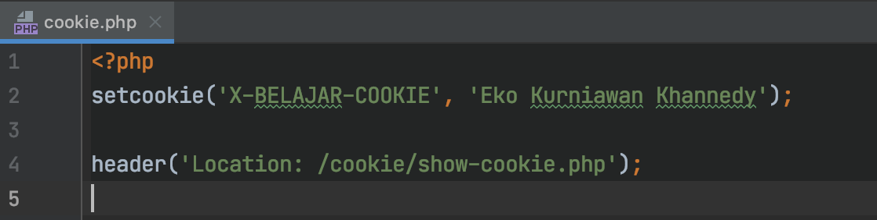
Kode : Membuat Cookie

Slide 103
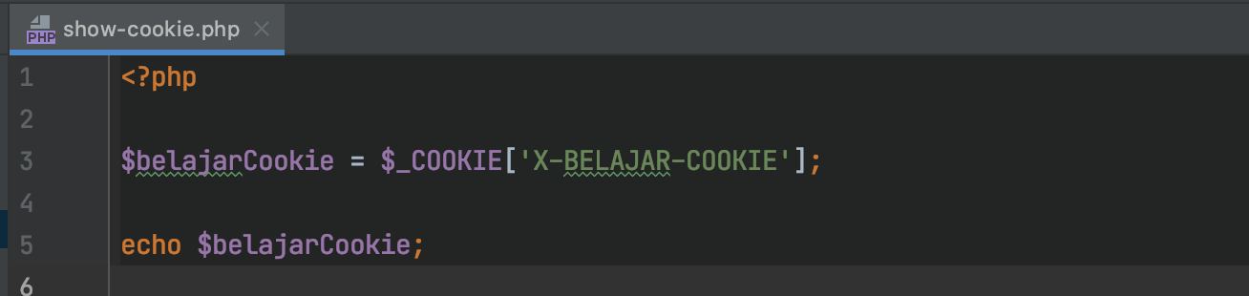
Kode : Mengambil Cookie

Slide 104
Hati-Hati Menggunakan Cookie
Jangan terlalu banyak data di cookie, karena semua data di cookie akan selalu dikirim di tiap HTTP Request, semakin banyak, semakin lambat karena data yang harus dikirim banyak
Cookie bisa diubah oleh user, jadi jangan mudah percaya dengan isi cookie, misal menyimpan informasi hak akses di cookie

Slide 105
Session dan Cookie

Slide 106
Session dan Cookie
Sebelumnya kita sudah belajar session di PHP, sebenarnya session id di PHP disimpan dalam cookie
Ketika kita membuat session, PHP akan membuat cookie session id, cookie session id tersebut digunakan sebagai id untuk file session di server PHP
Ketika web browser mengirim cookie berisi session id tersebut, PHP akan mengecek apakah nama file dengan session id tersebut ada atau tidak, jika ada, otomatis session nya valid dan akan di ambil semua data session di dalam file tersebut

Slide 107
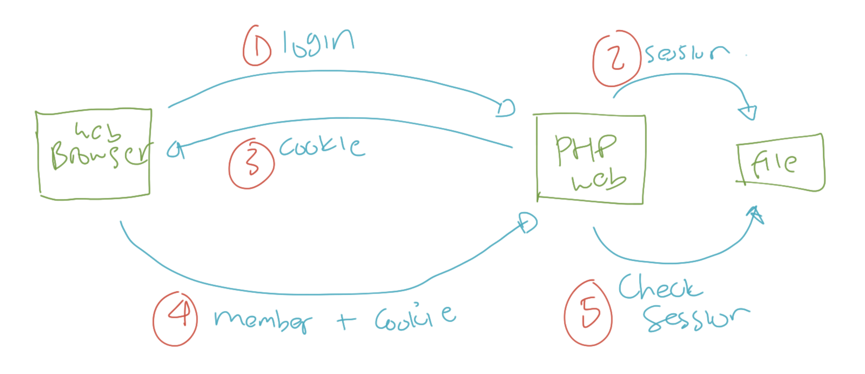
Diagram Session di PHP

Slide 108
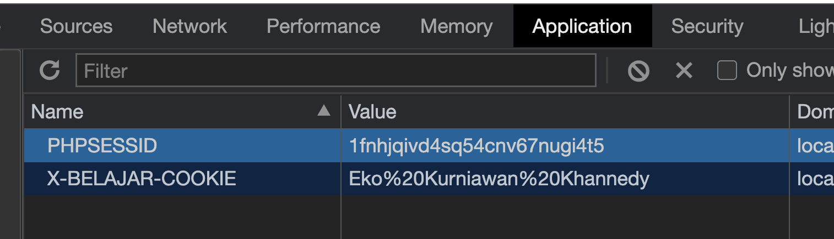
Session Cookie PHP

Slide 109
Upload File

Slide 110
Upload File
Selain mengirim data berupa Query Param dan Form Post, kadang kita juga butuh melakukan upload file dari client ke server
Dan PHP Web juga menerima upload file

Slide 111
PHP Upload File
Di PHP, untuk file yang di upload dari server, kita bisa menangkapnya dari global variable $_FILES
Setiap ada file yang di upload, secara otomatis $_FILES akan berisi informasi seputar file yang di upload
https://www.php.net/manual/en/features.file-upload.post-method.php
Saat di upload ke server, file akan secara otomatis disimpan di temporary folder di server, dari situ kita bisa pindahkan ke lokasi yang kita inginkan

Slide 112
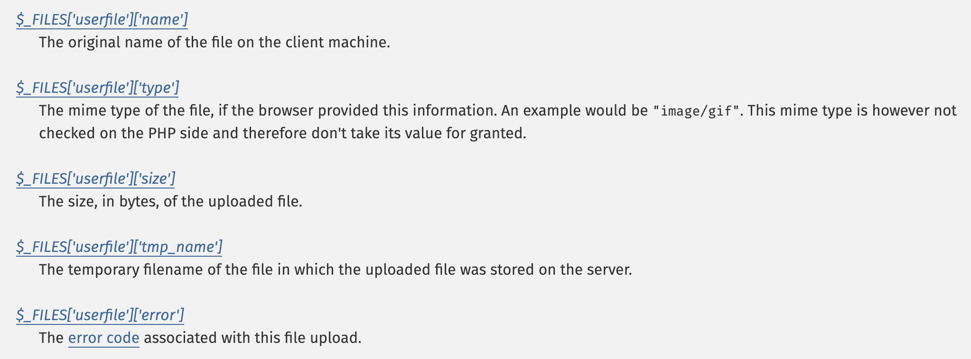
$_FILES
https://www.php.net/manual/en/features.file-upload.post-method.php

Slide 113
PHP Info - Upload Configuration

Slide 114
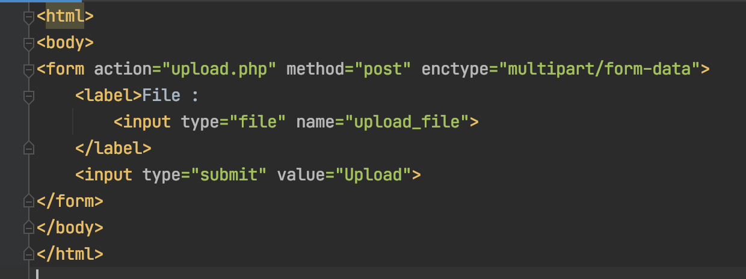
Kode : Form Upload

Slide 115
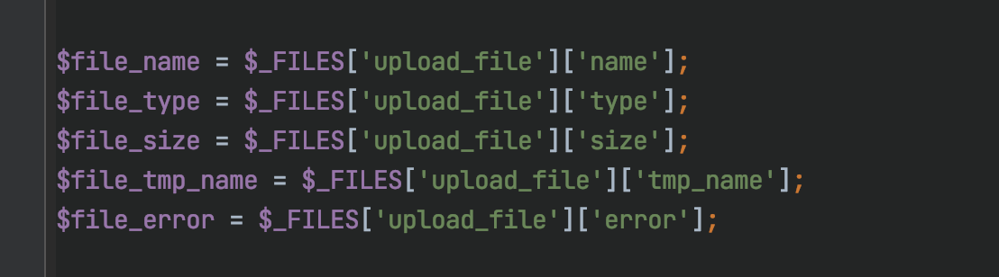
Kode : Menerima File Upload

Slide 116
Memindahkan File Upload
Secara default, file upload akan disimpan di temporary folder
Kadang kita ingin memindahkan file tersebut ke lokasi dimana kita bisa mengakses file tersebut
Untuk melakukan hal tersebut, PHP memiliki banyak function untuk memanipulasi file dan folder
https://www.php.net/manual/en/ref.filesystem.php

Slide 117
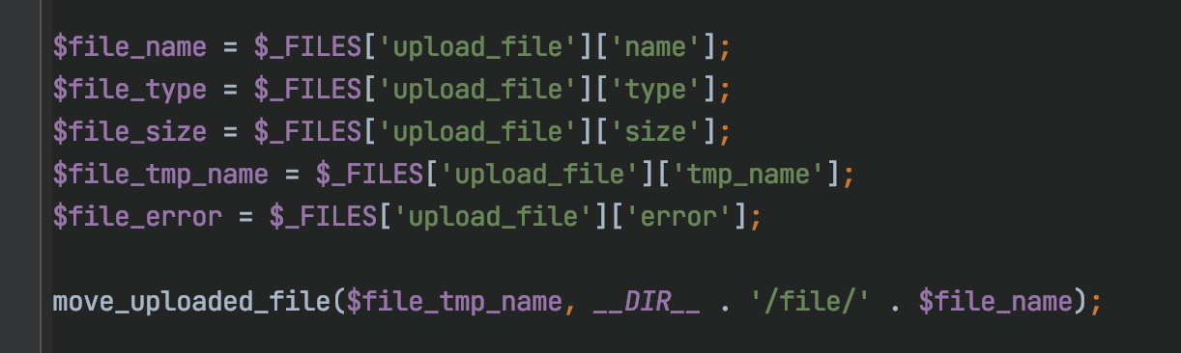
Kode : Memindahkan File Upload

Slide 118
Download File

Slide 119
Download File
Saat membuat web, kadang-kadang kita butuh mengembalikan content berupa file yang butuh di download oleh client
Sebenarnya, kita bisa langsung mengakses file tersebut melalui URL, namun kita kita mau, kita juga bisa menggunakan PHP untuk membuat content dalam bentuk file dan memaksa client untuk mendownload nya

Slide 120
Download File di PHP
Memaksa client untuk melakukan download file, sebenarnya sudah ada di standard HTTP Header, ini menggunakan Content-Disposition : https://developer.mozilla.org/en-US/docs/Web/HTTP/Headers/Content-Disposition
Jadi di PHP kita cukup dengan menambahkan header tersebut, maka kita bisa secara otomatis memaksa browser untuk download file yang kita buat menggunakan PHP
Untuk membaca file dan me-load nya di PHP, kita bisa menggunakan function readfile(filename) : https://www.php.net/manual/en/function.readfile.php

Slide 121
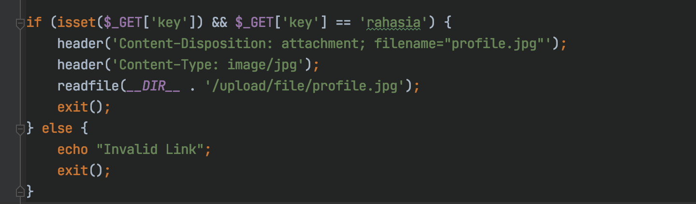
Kode : Download File di PHP

Slide 122
Materi Selanjutnya

Slide 123
Materi Selanjutnya
PHP Composer
PHP Unit Test

